Slide 1


性ってなんだろう？
（公社）東京都医師会
Notes:
日本では家庭・学校における性教育指導の遅れから、性の逸脱行動などにより、予期せぬ妊娠や性感染症に暴露される子どもたちがいます。
性に関する指導は人権教育に他なりません。
性に関する正しい知識を醸成し、一人一人が自分の判断で行動できるようにならなければななりません。
東京都教育庁では、都内中学に産婦人科医を派遣して学習指導要領を超える内容の性教育指導を行っています。
一方、20年以上前から都立高校に産婦人科医が派遣され専門家の立場から性教育指導が続いています。
また、2023年10月からは都立高校15校に学校医として産婦人科医を委嘱しています。４月からは20校に増えました。

Slide 2
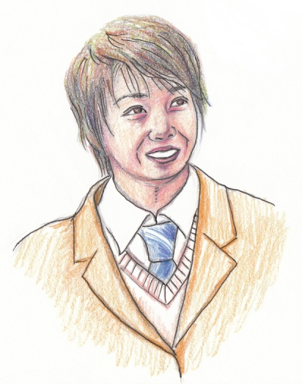
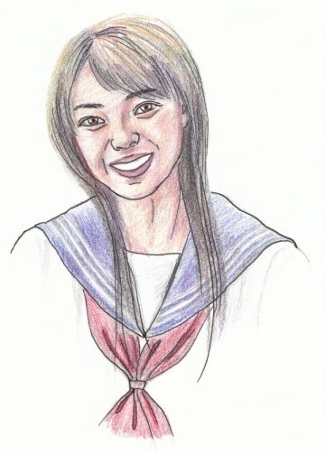
思春期になると・・・
性ステロイドホルモンの影響で、男女の体つきに違いが出て、性に対する関心が高まる
男子は射精ができるようになり、女子は生理が始まる
からだは妊娠可能な状態に
Notes:
思春期になると、性ステロイドホルモンの影響で、男女の身体つきに違いが出て、性に対する関心が高まります。
男子は射精ができるようになり、女子は生理が始まります。
ということは、からだは妊娠可能な状態になった、ということです。

Slide 3
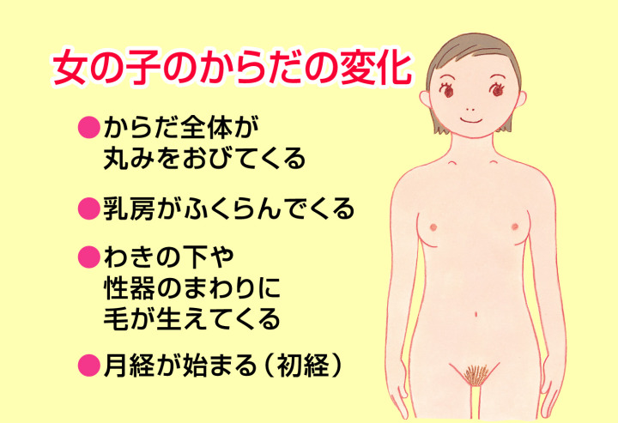
女の子のからだの変化
引用：日本産婦人科医会「思春期ってなんだろう？性ってなんだろう？2019年度改訂版」
Notes:
女の子の身体は、女性ホルモンの影響で身体全体が丸みをおび、乳房がふくらんできます。
脇の下や性器のまわりに毛が生え、月経が始まります。
保健体育でも習ったかもしれませんが、このおとなへの身体の変化を二次性徴と呼びます。

Slide 4
正常な月経の目安
初経年齢 | 平均12歳
月経周期日数 | 25～38日
出血持続日数 | 3～7日間（平均５日間）
閉経年齢 | 45～56歳（平均50.5歳）
生理が２週間以上続く、2～3週間おきに来る、３ヶ月たっても来ない、生理じゃないときに出血する、15歳になっても初経が来ない、
などのトラブルは専門医へ相談を
Notes:
正常な月経の目安を知っておきましょう。
初めての月経、初経を迎える年齢は平均で12歳。
月経周期とは、月経が始まった最初の日を一日目として数えて、次の月経が始まる前の日までのことを言いますが、これが25~38日であれば正常周期とみなします。
出血が続く期間は3~7日、平均で５日間。
そして、女性の場合はいつまでも月経があるわけでなく、やがて閉経と言って月経が終わるときがやってきます。
45～56歳と閉経の年齢には個人差がありますが、平均で50歳くらいです。
みなさんの中で、生理が2週間以上だらだら続く、2~3週間おきに頻繁にくる、３か月たっても来ない、生理じゃないときに出血する、15歳になっても初めての月経が来ない、というような人がいたら、ぜひ婦人科を受診してください。
10代のうちは、月経周期が不規則なひとが多いのですが、場合によっては治療が必要なこともあります。

Slide 5
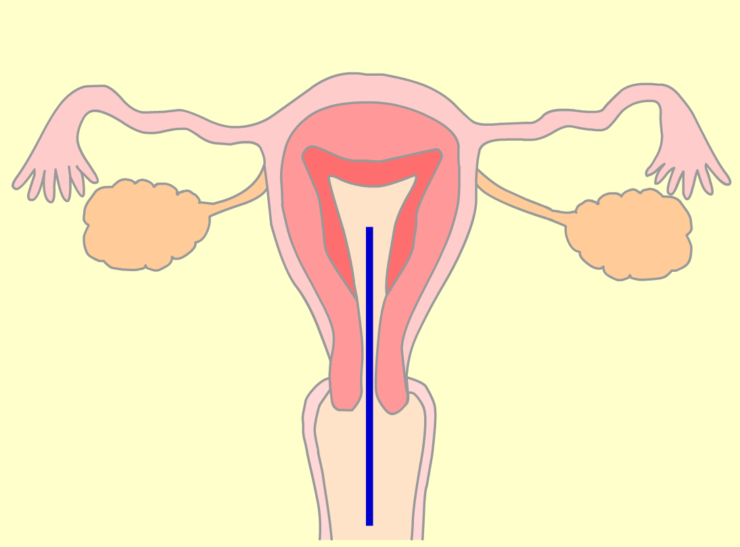
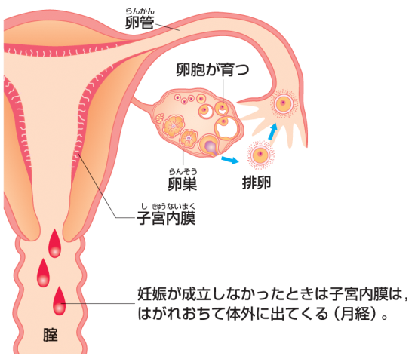
生理（月経）の意味は？
何故、生理はあるの？
女性の体は、毎月妊娠のための準備をしている
子宮内膜
卵管
卵胞が育つ
妊娠のために準備された 子宮の内膜が、
妊娠しなかった場合に
はがれて血液と一緒に
出てくる
排卵
赤ちゃんの育つ部屋
卵巣
妊娠が成立しなかったときは
子宮内膜は、はがれおちて
体外に出てくる（月経）
腟
これが生理（月経）
Notes:
ところで、どうして女性の身体には生理があるのでしょう？
女性の身体は毎月妊娠のための準備をしています。
おへそより少し下のあたりに、にわとりの卵くらいの子宮という臓器があります。
子宮は子供を育てるための臓器で、その両側に卵管という細い管が伸びています。
卵管には親指の先くらいの大きさの、卵巣という小さな臓器がぶら下がっています。
卵巣の中には卵胞という卵のもとがつまっていて、ホルモンの司令塔である脳からの命令を受けると、卵胞のうちのひとつが選ばれて、排卵に向けて大きく成長していきます。
そのころ子宮の中ではエストロゲンという女性ホルモンの働きで、子宮内膜が厚いフカフカのベットを作って、受精卵を受けとめるための準備をしています。
やがて卵胞が大きく成長すると、卵巣の壁をつきやぶって、卵子がお腹の中にぽーんと飛び出していく排卵という現象がおこります。
飛び出した卵子は、卵管の先にある卵管采というひらひらした部分がキャッチして、そこで精子がやってくるのを待ちますが、受精卵ができなかった場合、妊娠のために準備したフカフカの子宮内膜も必要なくなるので、はがれて身体の外に出ていく、これが生理です。
ということは、月経が開始すれば何歳でも妊娠する可能性があって、2018年には14歳以下で出産した人が37名いた、という統計報告があります。
14歳以下ということはみなさんと同じくらい、それよりも下の小学生も含まれています。
さて、この人たちは、本当に望んで妊娠、出産をしたのでしょうか。
そうではなくて、多くの人は自分が妊娠していることに気づかなかったり、誰にも相談できないまま中絶できる期間を過ぎてしまい、出産することになったのです。
その中には性犯罪に巻き込まれて妊娠してしまった人もいます。
どうしてそんなことが起きてしまうのか、セックスすると妊娠する、という知識がなかったからです。
性に関する正しい知識を身に着けることは、自分や大切な人の身体を守ることにもつながるのです。

Slide 6
女性の月経周期に伴う体調変化
女性は１ヶ月の中でも性ホルモンの変化による様々な症状が発現
月経困難症
快適な期間
月経前症候群
月経困難症
月経痛
腰痛
頭痛等
・水分貯溜
乳房痛、腹部膨満感、むくみ
・精神症状
イライラ、憂鬱
月経痛
腰痛
頭痛等
エストロゲン
排卵
プロゲステロン
月経
月経
０日
７日
14日
21日
28日
Notes:
女性は、１か月の中でも女性ホルモンが大きく変動します。
それによって、いろんな体調の変化が起こります。
月経が始まると月経困難症、生理痛ですね。腹痛、腰痛、頭痛、つらい症状が続きます。
生理が終わると、エストロゲンという元気のホルモンがたくさん分泌されて快適な時期に入ります。
これがずっと続いてくれればいいんですが、次の月経が始まる2週間くらい前になると排卵が起こります。
排卵は卵巣の壁を突き破って卵がポーンと出ていく現象ですから、その刺激で腹痛や不正出血がおこる人がいます。
排卵が終わると、今度はプロゲステロン、黄体ホルモンの分泌が高まります。
黄体ホルモンは妊娠の継続には必要なホルモンですが、このホルモンのせいでおっぱいが張ったり、むくんだり、精神的にイライラして、わけもなく泣きたくなったり、過食に走ったりする人もいます。
これがPMS、月経前症候群と言われる症状です。
排卵から２週間くらいすると、この黄体ホルモンが下がってPMSは楽になりますが、またつらい生理痛が始まる、というわけで、女性が快適に過ごせるのはたった１週間！
この時期に試験やスポーツの大会がぜーんぶ当たってくれればいいけれど、そうはうまくいかないから女性はつらいんです。

Slide 7
生理痛は治療が必要な病気です！
女性は初経から閉経まで、約40年も月経と付き合わねばなりません
女性の一生に占める月経期間は約６年！
月経痛には早期の痛み止め
一番効果的なのはピル！
まずは婦人科で相談を
生理は時に、女性の人生に
大きな影響を及ぼすことがあります
生理痛を我慢する時代は終わりました
男子にも、女子だけが担うこの生理のことを理解してほしい！
Notes:
みなさんに覚えておいてほしいのは、生理痛は治療が必要な病気だ、ということです。
女性は初経から閉経まで、約40年も月経と付き合わなければなりません。
女性の一生に占める月経期間を計算すると約６年、こんなに長い間、大事な時間を痛みに耐えて過ごす必要はありません。
生理痛のある人は、我慢しないで早め早めに痛み止めを飲むこと。
よく、痛み止めを飲むと癖になるとか、身体に悪いと思っている人がいますが、そんなことはありません。
癖になって痛み止めが効かないんじゃなくて、痛みの方が強くなっているから薬が効かないのです。
生理痛の治療で一番効果的なのは、低用量ピルというお薬です。
これについては後で詳しくお話しますが、まずは我慢しないで婦人科に相談にきてください。
痛み止めが効かないほどひどい生理痛の場合、子宮内膜症などの病気が隠れていることがあります。
生理は時に女性の人生に大きな影響を及ぼすことがあります。
生理痛を我慢する時代はもう終わりました。
今はいろんな生理痛の治療薬があります。
男子にも、女子だけが担うこの生理のことをぜひ理解してほしいと思います。

Slide 8
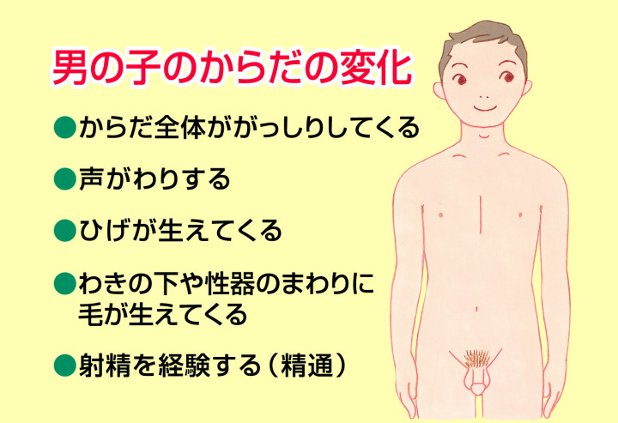
男の子のからだの変化
引用：日本産婦人科医会「思春期ってなんだろう？性ってなんだろう？2019年度改訂版」
Notes:
男の子のからだの変化です。
男性ホルモンの作用で、身体全体ががっしりしてきます。
声変わりをして、ひげが生えてきます。
わきの下や性器のまわりに毛が生えて、やがて初めての射精、精通を経験します。

Slide 9
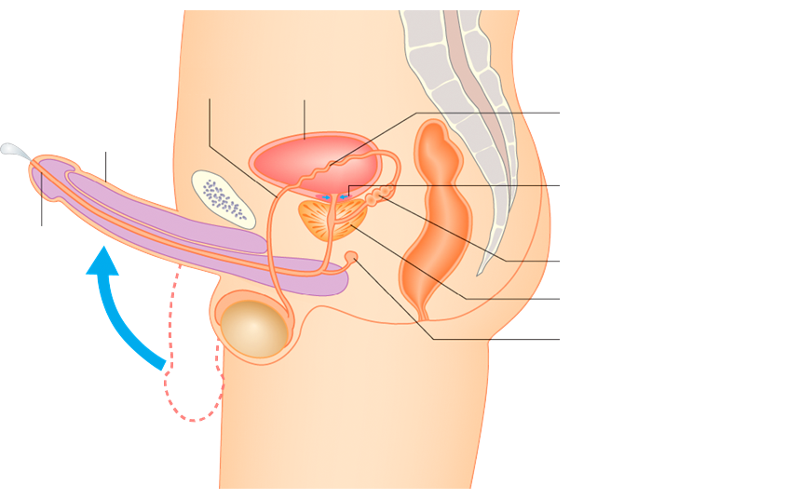
勃起と射精のしくみ
せいかん
ぼうこう
精管
膀胱
いんけい
精管のぜん毛運動
で精液が送られる
陰茎
（ペニス）
括約筋（射精の
ときはここが閉じる）
にょうどう
尿道
精のう
前立腺
クーパー腺
引用：日本産婦人科医会「思春期ってなんだろう？性ってなんだろう？2019年度改訂版」
Notes:
男性の身体には、女性を妊娠させるために、勃起と射精という機能がそなわっています。
男性の性器、ペニスの中は、陰茎海綿体というスポンジのような組織でできていて、そのまわりにたくさんの血管が張り巡らされています。
普段のペニスは小さく柔らかい状態ですが、エッチな気持ちになって興奮したり、ペニスに刺激が加わると、ペニスの中の血管にたくさんの血液が一気に流れ込んで、硬く大きくなって、ぐっと持ち上がってきます。これが勃起です。
やがて、気持ちよさがピークに達すると、精子の含まれた精液が尿道を通じて勢いよく出てきます。
これが射精です。

Slide 10
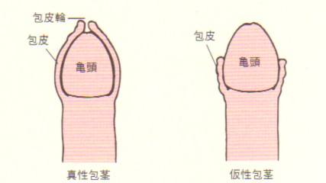
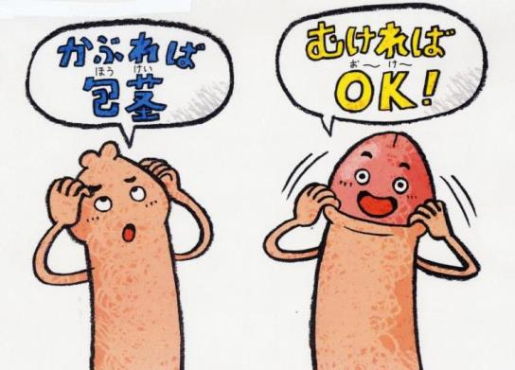
日本人に多い「包茎」ってどんなこと？
ほとんどは「真性包茎」
ではなく「仮性包茎」
「むいて洗えばそれでOK」
真性包茎
仮性包茎
Notes:
男の子の中で包茎で悩んでいる人がいるかもしれません。
でも、日本人の約７割は包茎なので、心配しなくても大丈夫です。
真性包茎というのは包皮が全くむけず亀頭が露出しない状態、仮性包茎は普段は包皮をかぶった状態ですが、皮をむくと亀頭が出てくる状態をいいます。
多くの人は仮性包茎なので、むいてあらって、包皮の中に垢がたまらないように清潔にすること、洗ったあとは、また包皮をもとに戻しておきましょう。
真性包茎で、自分で包皮をむくことができないときは泌尿器科を受診してください。
それから、ペニスの長さを気にしている人がいるかもしれませんが、女性の腟は赤ちゃんを産むときの通り道になる場所です。
みなさんのペニスの大きさがわかるくらい腟内が敏感だったら、痛くてとても子どもを産むことはできません。
みなさんが悩んでいるほど女性はペニスの長さを気にしていませんから、安心してください。

Slide 11

プライベートゾーン
水着をつけたときに隠れる部分です
大切なからだの部分です
（人間の誕生に極めて重要な役割がある）
自分の意思に反して見せたり見せられたり、
触ったり触られたりしてはいけないところです
Notes:
プライベートゾーンという言葉を覚えておいてください。
これはみなさんだけでなく、みなさんが将来親になって子どもを持ったとき、その子どもを性被害から守るための大切な知識です。
口と水着で隠れる場所は自分だけの大切な場所です。
プライベートゾーンに触っていいのは自分だけ。自分でも人に見られたり、写真を撮られたりしないように注意しましょう。
もし誰かがプライベートゾーンを触ってきたり、見せてきたら、たとえ知っている人でもすぐに離れて逃げること。
そして必ず信頼できる大人に相談してください。
将来本当に愛する人と出会ってこの人ならよい、と思える日まで、プライベートゾーンを大切に守ってください。

Slide 12
SNS、上手に使えてますか？
LINE X(旧Twitter) Instagram TikTok ・・・etc
全世界に発信していることを自覚しよう
インターネットの世界をすべて信じない
インターネットの世界で知り合った人とは一対一で会わない
大好きな恋人の頼みでも、裸の写真は絶対送っちゃダメ！！
小さい傷を積み重ねて人は成長します
傷つくことを恐れずに、
リアルに向き合った恋愛をしよう！
Notes:
さて、みなさんの中にはスマートフォンを持って、SNSを使っている人もいると思います。SNSはとても便利なツールなので、これを使うな、とは決して言いません。
TwitterやLINEは災害のときの安否確認にとても有効です。今のように、コロナの影響で友達や遠くの親戚と自由に会えないとき、LINEを使えば、お互いの顔を見ながら話もできます。でも、プライバシー設定をしっかりしておかないと、大切な個人情報を他人に抜き取られて、犯罪に巻き込まれてしまうこともあります。
これからお話することに気を付けて、インターネットを上手に使って、人とのつながりを大切にしてください。まず、インターネットを使うということは、全世界に発信している、ということを自覚しましょう。
鍵をかけてるから大丈夫と思っても、インターネットを介して発信したことは、簡単に情報を抜かれてしまいます。人に知られて困るようなことは、たとえグループのみの公開でも、SNSにアップしないこと。
インターネットの世界では簡単に嘘をつくことができます。全てを信じないこと、自分の目で見て、よく考えて、情報を判断しましょう。
そして、どんなに仲良くなったとしても、インターネットの世界で会った人と、最初から一対一で会うことはしないように。
どうしても会いたいと思ったら、信頼できる友達を2人以上連れて、夜ではなく昼間、たくさんの人にいつでも助けを求めることができる場所、ファミレスとかファーストフード店で会いましょう。
カラオケや車の中は密室になるので、性犯罪に巻き込まれるリスクが高くなります。絶対に避けてください。
もうひとつ、大好きな恋人の頼みでも、裸の写真は送らないこと！リベンジポルノといって、別れたあとにインターネット上に裸の写真をばらまかれてしまう事件が起きています。
この中で、もうすでに写真を送ってしまった、という人がいたら、信頼できる大人になるべく早く相談してください。
サイバー警察といって、インターネット上の犯罪に対応してくれる専門の機関もあります。
インターネットを飛び出した、リアルな世界では苦しいこともたくさんあります。人の気持ちは自分の思い通りにならないから、特に恋愛は傷つくことも多いけど、思春期の今は、たくさんの人と出会って、人との付き合い方を学んでいく時期です。
小さい傷を積み重ねて人は成長します。傷つくことを恐れずに、リアルに向き合った恋愛をしてください。

Slide 13
対等な関係ってなんだろう？
何でも割り勘
家事ができる
（自分のことは自分で）
性的接触なしでも
楽しい相手
意見の違いは
話し合いで解決
避妊について
話し合える
一緒にいると
疲れる
NOと言われたら
逆切れする
高価なプレゼント
をする・される
他の人と話すと不機嫌になる
避妊に協力しない
H以外に
することがない
一緒にいないと機関銃
のようなLINEを送る
Notes:
パートナーと良い関係を築くには、お互いが対等でなければいけません。
スライドの上に良い関係、下に悪い関係を並べてみました。
家事ができる、現代は男女とも平等に仕事を持つ時代です。女性だけが家事を負担するのではなく、お互い協力して分担すること。
何でも割り勘、どちらかのお金の負担が多くなるのは対等な関係ではありません。
意見の違いは、暴力ではなく、話し合いで解決、
そして、もしセックスをする間柄になったら、避妊についてきちんと話し合える関係であること。
かたや悪い関係。
効果なプレゼントをする、される、お金で人の気持ちは買えません。
一緒にいると疲れる、この人を逃すともう次がないかも、ひとりになるのは嫌、と思って好きでもない相手とずるずる付き合ってしまう人がいるけど、
自分が疲れてしまう関係に大切な時間を費やすのはもったいない。違う道を進みましょう。
NOと言われて逆切れしちゃうのはデートDVですね。
あなたのことは大好きだけど、これは受け入れられないということがあったら、NOといっていいんです。
好きなひとに嫌われたくないから、我慢してなんでもいうことを聞いてしまう、それは対等な関係ではありません。
NOと言われた側は、逆切れしないで相手の意見を受け止める、そしてよく話し合いましょう。
好きなひとが自分以外の誰かと仲良くしていたら、心配になる気持ちはわかります。
でも、あなたにもパートナー以外の仲良しさんがいますよね。
私以外のひとと話すのはやめて！俺以外の連絡先はスマホから全て消せ！と言われたらどんな気持ちになるでしょう。
思春期の今はたくさんの人と話して、人との付き合い方を学ぶとき。
付き合っている2人の世界も大切だけど、たくさんの友達との関わりも大切にしてください。
男性が避妊に協力しないのは性暴力です。
一緒にいないと機関銃のようなLINEを送る。
ついつい返信がないと心配になって、しつこくLINEを送ってしまうひと、いませんか？
映画を見てたり、お風呂に入っていたり、すくにスマホを見ることができないこと、自分でもありますよね。
LINEを送って返信がなければ１日待ちましょう。
もしも知らない間に同じひとから何十件もLINEが届いてたら、心配になるし、怖いですよね。
相手にも返信できない事情があります。
不安だからといって、自分の気持ちを押し付けては、相手を信頼して待つことが愛です。

Slide 14

性ってなんだろう？
子孫を残すために必要な行為
肉体的な快楽性をともなう
異性に対する愛情表現、精神的な満足感
人間は、性欲をコントロールできる！
性交とは、心が生き生きと交わること！！
Notes:
性ってなんでしょう。
子孫を残すために必要な行為、肉体的な快楽性、気持ちよさを伴う行為、
そして人間の性は、異性に対する愛情表現であり、精神的な満足感をもたらします。
人間と動物の一番の違いは、性欲をコントロールできること。
性という字はりっしんべんに生きる、心を生きる、と書きます。
心が生き生きと交わるのが性交。
本当に大切な愛している人と思いやりをもって行うのが人間の性、だからは性は素晴らしいのです。

Slide 15
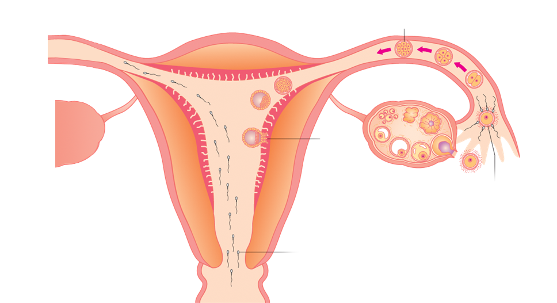
妊娠のしくみ
そのうち受精できるのはたった１つだけ！
卵子の場所までたどりつけるのはわずか
10～100個
●精子の寿命
３日（ 72時間） ～５日（120時間）
●卵子の寿命
たった１日（24時間）
１回の射精に含まれる
精子は1～5億個
日本産婦人科医会「思春期ってなんだろう？性ってなんだろう？2019年度改訂版」一部改変
Notes:
妊娠のしくみについてお話します。
女性の腟の中に勃起したペニスを挿入し、射精をする、これが性交です。
なんでこんなことをするかというと、精子は弱くて空気に触れると死んでしまうので、なるべく子宮の近くで射精して、より新鮮な精子を子宮の中に届ける必要があるからです。
排卵後、卵管采にキャッチされた卵子は、そこで精子がくるのを待っています。
１回の射精に含まれる精子は1～5億、その中から子宮の中を泳ぎ、卵子の場所までたどりつけるのはわずか10～100個です。
さらに卵子と受精できるのはたったひとつ、こうしてできた受精卵は卵管を転がりながら進んで、厚くなった子宮内膜のベットにくっつきます。
これが着床、妊娠の成立です。
ちなみに精子の寿命は3～5日程度ですが、排卵したあとの卵子は１日しか生き残ることができません。

Slide 16
予期しない妊娠／計画していない妊娠
産まないという選択
（人工妊娠中絶）
頑張って産むという選択
（授かり婚、シングルマザー、養子、里親など）
自分の人生の決定権はあなただけにある！
どんな選択にも覚悟を持って！！
困ったときには、誰かに助けを求める勇気を
Notes:
予期しない妊娠、計画していない妊娠をした場合、選択肢は2つ。
産まない、という選択をするなら人工妊娠中絶。
頑張って産みます、という場合、妊娠を機会に結婚する授かり婚、ひとりで子どもを育てるシングルマザー、養子や里親など他人に子どもを育ててもらう方法がいくつかあります。
いずれにしても、自分の人生の決定権はあなただけにあります。
どんな選択にも覚悟を持つこと。
そして、困ったときにはだれかに助けを求める勇気をもってください。
助けて、というのは決して恥ずかしいことではありません。
ひとりで抱え込まないこと。
専門家である産婦人科医に早めに相談してください。

Slide 17
みんなはどんな将来の夢がありますか？
結婚しない、
産まない選択も
もちろんあり！
どんな仕事をしたいですか？
いつごろ結婚したいですか？
子供は何人ほしいですか？
女性はいつ出産するかをよく考えて
ライフプランをたてること
男性は、パートナーのライフプランを
叶えられるよう協力することが大切です
Notes:
みんなはどんな将来の夢がありますか？
どんな仕事をしたいですか？
いつごろ結婚したいですか？
子供は何人ほしいですか？
結婚しない、産まない選択ももちろんありです。
ただ、女性が出産できる年齢には限りがあります。

Slide 18
予期しない妊娠を避けるには・・・
１．産み、育てられるようになるまで性交しない！
２．正しくしっかり避妊する！
100％妊娠を避ける方法はセックスをしないこと。
女性は「ＮＯ！」という勇気を！
男性は「ＮＯ！」を認めてあげる勇気を！
同意のない性交はすべてレイプ
男性が避妊に協力しないのは性暴力！
女性は彼の言いなりにならず、
嫌なことは嫌！と言える強さを
Notes:
予期しない妊娠を避けるには、産み、育てられるようになるまで性交しない。
絶対に妊娠しない方法はセックスしない、これしかありません。
妊娠は女性の身体にしか起こりません。
妊娠が不安、今はまだセックスしたくない、と思うなら、女性は「NO！」という勇気を持つこと、そして男性はその「NO！」を認めてあげる勇気を持ってください。
同意のない性交はすべてレイプです。
よく話し合い、お互いに本当に納得できるときまで、セックスはしないでください。
ふたりで話し合い、セックスをすることを決めたなら、正しくしっかり避妊すること。
男性が避妊に協力しないのは性暴力です。
もし彼が避妊をしないでセックスしようとしたら、女性は彼の言いなりにならないで、はっきり拒否すること。
予期せぬ妊娠で悲しい思いをしないよう、お互いを大切にするために、男女とも避妊の知識が必要です。

Slide 19
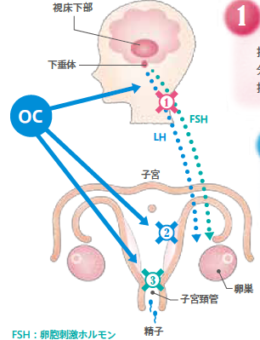
低用量ピル（OC）による避妊の仕組みと
副効用の関係
女性ホルモンの分泌を調節して排卵を抑制する
子宮内膜を菲薄化し、受精卵の着床を抑制する
頸管粘液を変化させ、精子の子宮内進入を防ぐ
FSH：卵胞刺激ホルモン
L H：黄体形成ホルモン
OCは、排卵を抑えるだけでなく、
いくつもの作用により確実な
避妊効果を発揮します
（MSD作成OC小冊子一部改変）
Notes:
低用量ピルはいくつもの作用によって、確実な避妊効果を発揮します。
まず、ピルを飲むとホルモンの司令塔である脳が勘違いをします。
きちんと卵巣が働いているな、と考えた脳は、脳から卵巣に命令を送るホルモンを出さなくなるので、卵巣はお休み状態になって、排卵がおこりません。
排卵がおきなければ妊娠しないので、確実に避妊をすることができます。
子宮内膜の増殖をおさえて、内膜を薄い状態にして、受精卵の着床を防ぎます。
また、頸管粘液を変化させて、精子が子宮内に入り込むのを防ぎます。

Slide 20
性的接触があるということは
性的接触
性感染症
若年妊娠
クラミジア
HIV
出産
中絶
不妊症
命
Notes:
性的接触（性行為）があるということは、望まない妊娠および性感染症罹患の危険性があることを理解させます。
性感染症により不妊症になったり命を失うこともあります。
妊娠したら、産むか・産まないかの決定を必ずしなければなりません。
梅毒に感染した妊婦から胎児に母子感染する「先天梅毒」の子どもの数は去年1年間で37人と、現在の方法で統計を取り始めてから最も多くなったことが、国立感染症研究所のまとめでわかりました。

Slide 21
代表的な性感染症
Sexually Transmitted Infection（STI）
クラミジア感染
子宮頚管炎を起こし、
おりものが少し増える
気づかない場合が多い
梅毒
口や性器などの粘膜や皮膚から感染
一度治っても再び感染することが
ある
尖圭コンジローマ
粟粒大で乳白色イボ
外陰や肛門の周囲にできる
ＨＰＶウィルスが原因
B型肝炎
最初に風邪や急性胃腸炎に似た症状
続いて黄疸等の急性肝炎の症状
せん けい
Notes:
クラミジア感染症はほとんど症状がありませんが、卵管の癒着を生じ将来不妊症の原因となることもあります。有効な治療があるので粘性の帯下増加などがあったら早めに受診します。
梅毒は梅毒トレポネーマという病原体により引き起こされる感染症で、主にセックスなどの性的接触により、口や性器などの粘膜や皮膚から感染します。
オーラルセックス（口腔性交）やアナルセックス（肛門性交）などでも感染します。また、一度治っても再び感染することがあります。
尖圭コンジローマは粟粒大の突起を有する乳白色のいぼが外陰部やペニス周囲に発生する性感染症です、原因はHPV6.11型であり、HPVワクチンを接種することで予防できます。
この意味でもHPVワクチンの接種はがん予防だけでなく、尖圭コンジローマの予防になりますから男性への接種も必要です。
B型肝炎は血液や体液が感染源となりますが性行為によっても感染します。肝炎や肝硬変の原因になることがあります。母子感染もあるので、風疹抗体検査と共にブライダルチェックの一つとして検査するのが望ましいでしょう。

Slide 22
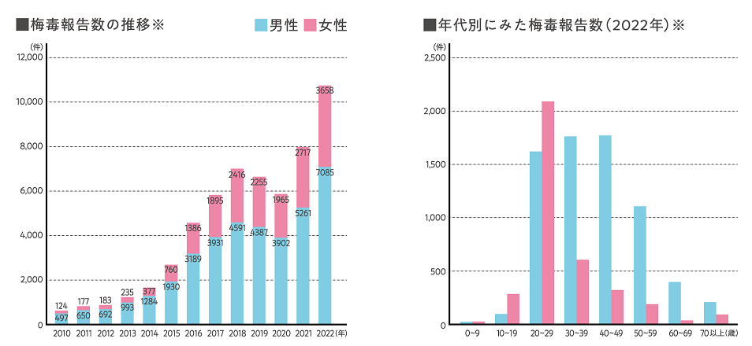
増え続ける梅毒
Notes:
わが国では2015年頃から男女共に梅毒が増え続けています。
女性の感染者は20歳代台に多く、男性は20歳台から50歳台まで幅広く認められます。
梅毒とは 梅毒は梅毒トレポネーマという細菌が感染することで起こる感染症です。 性行為で粘膜や皮膚の小さな傷から感染します。
感染すると、性器や肛門、口にしこりができたり、全身に発疹（ほっしん）が現れたりしますが、一旦症状が消えるため治ったと間違われることがあり、発見が遅れる危険があります。
【参考】
世界では先天性梅毒が増えているという報告もあります。

Slide 23
子宮頸がんとヒトパピローマウイルス（HPV)
子宮頸がんとは子宮の入り口
に出来る癌のこと
子宮頚がんはヒトパピローマウイルス（HPV）
の感染によって発生します
HPVはどこにでもいるウイルスで、性交経験のある女性の約80％が感染します
だれでもHPVに感染する可能性があります
Notes:
子宮頸がんは子宮の入り口にできるがんです。
子宮頸がんは HPV（ヒトパピローマウイルス）の感染でおこります。
HPVはどこにでもいるありふれたウイルスで、性交経験のある女性の約80％が感染します。
誰でもHPVに感染する可能性があります。
HPVの感染後、多くのひとは自分の免疫力でウイルスを排除できますが、感染が続くとゆっくり細胞が癌化してしまいます。
HPVのウィルス解析の結果、HPVワクチンが開発され、欧米各国で若年の男女を対象に予防接種が行われています。

Slide 24

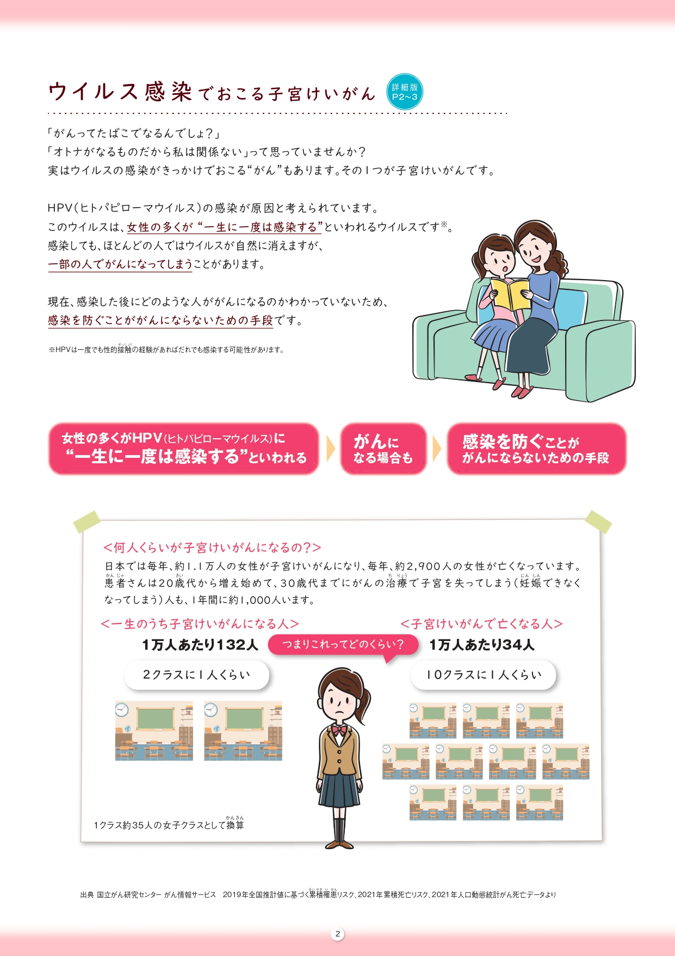
12～16歳女性への定期接種（無料）
（厚労省： 2022年2月発行）
Notes:
HPVは、性行為によってうつります。このため、性行為が始まる前に予防することが大切です。
HPV感染を予防するためのワクチンが開発され、多くの国で接種が始まっています。
わが国でも2015年に定期接種としてHPVワクチン接種が始まりました。が、副反応などの報道があり一時、積極的な接種勧奨が途絶えました。
2022年４月から接種が再開され、「小学校６年生から高校１年生にあたる12～16歳の女子」を対象にHPVワクチンの予防接種を行っています。
この予防接種は計３回、約６か月かかります。
2024年４月からはより効果の高い９価のワクチン（シルガード９）の接種も可能となりました。

Slide 25
HPVワクチンを接種する時期
乳幼児期
思春期
成熟期
更年期
老年期
皆さん
ワクチンが有効と考えられる年齢
HPVワクチンの適齢期
子宮頸がんのピーク
定期接種（無料）
12-16歳
0
10
20
30
40
50
60
70
Notes:
一時期、わが国ではこの予防接種の積極的な勧奨が滞ってしまいました。
このため、2023年から３年間、この９年間に接種が出来なかった年齢の方にキャッチアップ接種が行われています。
このワクチンが有効とされている年齢は26歳までとされています。このキャッチアップ接種も2025年３月で終了する予定ですので、３回の接種を完了するためには2024年９月までには接種を始めなければなりません。
HPVの感染から10年以上の歳月を経て子宮頸がんが発生します。子宮頸がんのピークは30～40歳です。
子宮頸がんは、ワクチンと検診で予防できるがんと言えます。

Slide 26
国内のHPVワクチンの男子への定期接種の動き
令和２年度第７回薬事・食品衛生審議会医薬品第二部会（令和２年12月）において、MSD株式会社から申請のあった組換え沈降４価ヒトパピローマウイルス様粒子ワクチン（酵母由来）（販売名：ガーダシル水性懸濁筋注シリンジ）（以下、「４価HPVワクチン」という。）の製造販売承認事項一部変更の可否が審議され、効能・効果について、前駆病変を含む肛門癌（男女）及び尖圭コンジローマ（男性）の予防に対する適応拡大が承認された。
予防接種に関する基本的な計画（平成26年厚生労働省告示第121号）において、「薬事法上の製造販売承認は得ているが、定期の予防接種に位置付けられていないワクチンについても、分科会等の意見を聴いた上で、定期の予防接種に位置付けることについて評価及び検討を行う。」とされている。
すでに組換え沈降２価及び４価ヒトパピローマウイルス様粒子ワクチンが、子宮頸がんの予防を目的として、女性に対する定期の予防接種として用いられているが、４価HPVワクチンの適応拡大を踏まえ、男性に対しても定期の予防接種として位置付けることの是非について、今後検討することとしてはどうか。
引用：厚労省HP
Notes:
諸外国では男性へのHPVワクチンも行っています。女性への感染予防から今後は男性への接種が望まれます。
厚生労働省ワクチン接種に関する小委員会では男子への定期接種が議論されています。
東京都内では、中野区をはじめいくつかの地域で公費助成による男性へのHPVワクチンが始まっています。

Slide 27
作成
学校保健学校医委員会委員 任期：自）令和５年８月２３日 ～ 至）令和７年５月３１日
委員長 山田 正興（中野区医師会） 委員 原田 栄（杉並区医師会）
副委員長 富田 香（豊島区医師会） 委員 太田 義人（杉並区医師会）
委員 岡添 龍介（中央区医師会） 委員 友寄 広士（荏原医師会）
委員 木村美和子（文京区医師会） 委員 渡辺 剛（大森医師会）
委員 真田 玲子（葛飾区医師会） 委員 山口 俊一（調布市医師会）
委員 大江麻里子（新宿区医師会） 委員 岡田 知雄（日本大学医師会）
東京都医師会理事
弘瀨 知江子（大森医師会）
川上 一 恵（渋谷区医師会）

